Slide 1
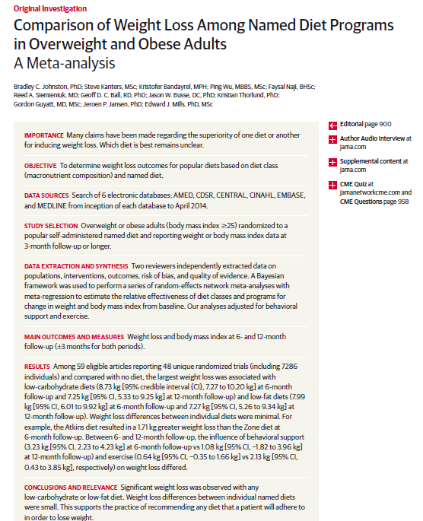
Özel isimli diyet programlarının kilo verme etkileri açısından karşılaştırılması bir meta analiz çalışması

Slide 2
Markalı veya özel isimli(Atkins etc) diyet programları günümüzde pek çok yerde karşımıza çıkmaktadır
Aynı zamanda bu programlar milyarlarca dolarlık bir endüstriyi ifade etmektedir
Halihazırdaki diyetlerin yararlılığı ile ilgili tartışmalara hangi makrobesin terkiplerinin üstün olduğuna ve hayat tarzı müdahalelerinin faydalarına dair iddialar da eşlik etmektedir
  Kh fakir diyetlerin lipidden fakir diyetlere göre daha iyi olduğu gibi
En efektif şekilde kilo vermeye sağlayan diyetin tespit edilmesi obez ve fazla kilolu bireyler için büyük önem arz etmektedir
Bazı diyetlerin daha başarılı sonuçlar vermesi gerektiğini destekleyen biyolojik mekanizmalar tarif edilmiş olsa da önceki çalışmalar çoğu diyetin benzer efektivitede olduğunu göstermektedir

Slide 3
Bu diyetleri, hangisinin daha efektif olduğuna dair bir meta-analize tabi tutan çok az çalışma mevcuttur
Ki bu çalışmalar da seçilmiş iki diyetin karşılaştırılmasına ilişkin çalışmalara dayanmakta
  karşılaştırılmadığı durumlardaki performansının belirlenmesi için yetersiz kalmaktadır
Network meta analizi, mevcut tüm randomize klinik çalışmalarda uygulanmış diyetlerin karşılaştırılmasında yardımcı olmaktadır
  Bu çalışmada da network meta analizi yaklaşımı ile farklı popüler diyetlerin relatif kilo kaybı etkisi değerlendirildi

Slide 4
METOD
Uygunluk kriterleri
Popüler veya markalı diyetler uygulanan Overweight(BMI :25-29) ve obez(BMI>30) olan yetişkinleri(>18 yaş) içeren
3 aylık veya daha fazla süreli izlemlerde kilo kaybı veya BMI düşmeleri saptanan
Randomize klinik çalışmalar dahil edildi

Slide 5
İsimli diyetler; ismi mevcut olanlar, bazı fon sağlayıcıların adları verilenler ve bazı özel isimli diyetlere benzer olarak adlandırılanlar gibi farklı biçimlerde tanımlandı
Çalışmaya dahil edilen diyet programları günlük makrobesinlere, kalori alımına veya her ikisine dair tavsiyeleri içermekteydi
  Egzersiz(jogging, güç arttırıcı çalışmalar) ve bireysel destek(danışmanlık, grup desteği) olup olmamasına bakılmaksızın
  belirlenmiş bir zaman aralığında

Slide 6
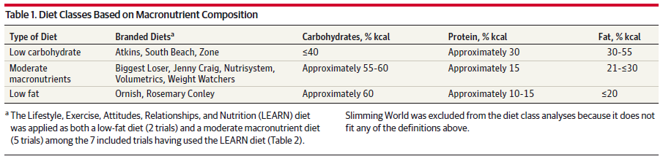

Slide 7
Sonuçlar ve modifiye edici etkenler
Birincil sonuçlar 6- ve 12 aylık izlemlerdeki kilo kayıpları
İkincil sonuçlar BMI ve yan etkiler olarak belirlendi
Kalori kısıtlaması(<1800 kkal), egzersiz ve davranış değişimleri 3 modifiye edici etken olarak belirlendi

Slide 8
çalışma seçimi
Değerlendiriciler çift halinde bağımsız bir şekilde başlıkları taradı ve uygun bulunan başlıkları içeren makaleler tam olarak incelendi

Slide 9
Diyet alanlar iki kısma ayrıldı
1-diyet sınıfları uygulananlar(ortalama makrobesin, kh ve lipidden fakir)
2-diyet markaları uygulananlar
Uygulama karşılaştırıcısı olarak yaşam şekli, egzersiz, tutum, ilişkiler, ve beslenme başlıklarını içeren LEARN yaklaşımı esas alındı
Kanıtların kalitesi GRADE yaklaşımıa göre değerlendirildi

Slide 10
SONUÇLAR
6 elektronik veritabanı tarandı
11 markalı diyetle alakalı 48 rkç uygun bulundu
Bu 48 rkçde toplam 7286 kişi vardı. Ortalama yaş 45.7 ortalama kilo 94.1 ve ortalama BMI 33.7 idi. Diyetlerin ortalama zamanı 24 haftaydı

Slide 11
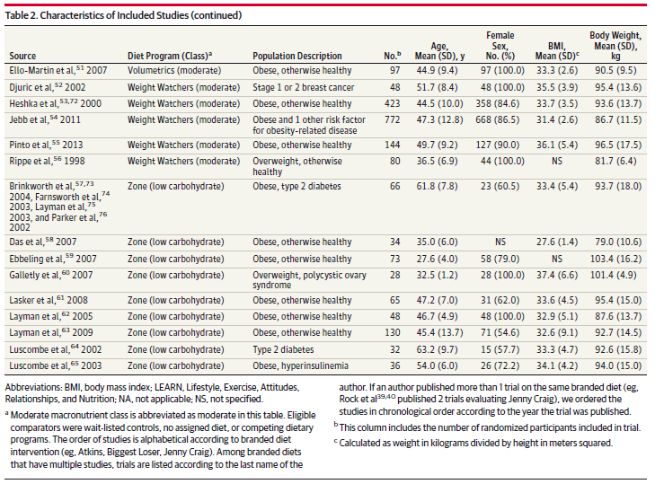

Slide 12
43 çalışmada 6 aylık izlemde kilo kaybı bildirilmişti
6 aylık network analizleri diyet sınıfları ve markalı diyetlere göre kategorize edildi
Ortalama makrobesinli ve kh fakir diyetler en sık rastlanan diyet sınıflarıydı.
  Bunlar arasında Atkins, Weight Watchers ve Zone en çok karşılaştırılanlardı
25 çalışmada 12 aylık izlemde kilo kaybı bildirilmişti
BİAS RİSKİ
29 çalışmada düşük risk, 19 çalışmada yüksek risk tespit edildi

Slide 13
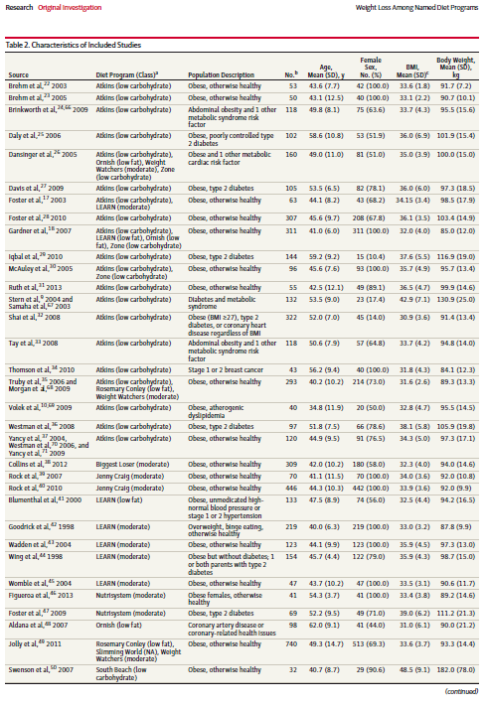

Slide 14
DİYET SINIFLARI
Diyet sınıflarına göre düzeltilmiş analizlerde
  6 aylık izlemlerde tüm diyetler diyet uygulamamaya göre üstünlük sergiledi.
Karşılaştırmada kh fakir diyetler kilo kaybı açısından ortalama farklılık gösterdi.
  Lipid fakir diyetler de benzer tahmini etkileri gösterdi
Kh fakir diyet diğer diyet sınıflarına göre(LEARN, ılımlı makrobesinli) artmış kilo kaybı gösterdi
  Ama lipid fakir diyetlere göre ayırt edici bir farklılık göstermedi

Slide 15
  12 aylık izlemde tüm diyet sınıflarının etkilerinde 6 aylık izleme göre yaklaşık 1-2 kg azalma gözlendi
    12 aylık izlemde de kh fakir ve lipid fakir diyetler en büyük etkiyi göstermeyi sürdürdüler
6 aylık izlemde kh fakir diyet üstünlük gösterirken(%83) 12 aylık izlemde lipid fakir diyet üstünlüğü ele geçirdi(%50)

Slide 16
Egzersiz, kalori kısıtlaması, davranışsal destek
Etki değişimi açısından davranış desteği ve egzersiz 6 ve 12 aylık izlemlerde farklılıklara yol açıyorken kalori kısıtlamasında böyle bir etki gözlenmedi
Bireysel isimlendirilmiş diyetler
Düzeltilmiş analizlerde tüm isimli diyetler diyet uygulamamaya göre kilo kaybı etkisi gösterdi
6 aylık izlemde en büyük etkiyi Atkins sergiledi (ortalama kilo kaybı 10.14) sonrasında Volumetrics ve Ornish
Davranış desteği ve egzersiz etkileri benzerdi

Slide 17
Jenny Craig haricinde tüm diyetler 12 aylık izlemde 6 aylığa göre hafifçe düşüş sergiledi
Ornish, Rosemary Conley, Jenny Craig ve Atkins en büyük kilo kaybı ile ilişkili bulunanlardı
Spesifik sağlık problemi olanlar ve yüksek bias riski olan çalışmalar çıkarıldı
Tahminlerde güven
Tahmin güvenilirliği tüm karşılaştırmalarda düşük orta olarak değerlendirildi

Slide 18
Yan etkiler
5 çalışmada yan etkiye rastlandı.
  Tümü de Atkins diyetini değerlendiriyordu
Gruplar arasında ciddi yan etki bakımından önemli farklılıklar olmasa da
  Bir çalışmada kh fakir diyet grubunda, lipid fakir gruba göre ılımlı yan etkilerin anlamlı fark oluşturacak şekilde daha sıklıkla geliştiği rapor edilmişti

Slide 19
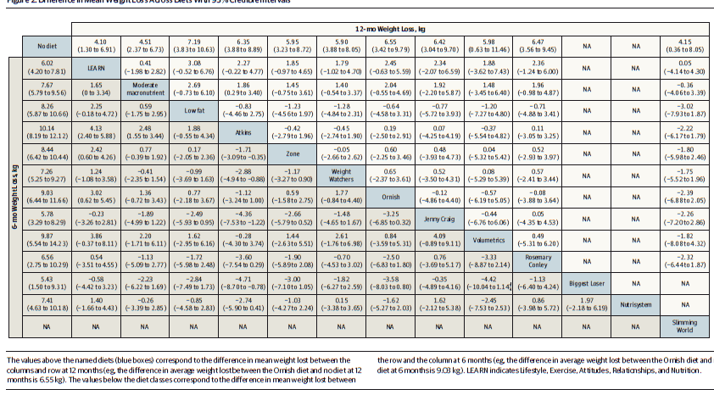

Slide 20
TARTIŞMA
Meta-analizdeki 48 rkç içinde kh fakir ve lipidden fakir diyetler diyet uygulamamaya göre 6 aylık izlemde yaklaşık 8 kg düşüş sağladı(düşük orta kanıt).
  12 aylık izlemde bu etkide 1-2 kg düşüş olmuş
Meta-analizlerde isimli diyetler arasında istatistiki olarak anlamlı farklılıklar gözlenmişse de bunların kilo verme etkisi açısından önemsiz bulunacağı düşünülüyor
  Çünkü bireyler farklı diyetlere farklı şekilde uyum sağlamaktadır

Slide 21
Network meta analizi primer çalışmalarla karşılaştırıldığında kilo verme açısından daha büyük tahminlerde bulunmuştu
Bu, egzersiz için yapılan bir istatistiksel düzeltmenin etkisi olarak açıklandı
Davranış desteği ayarlaması için de benzer bir istatistiksel etki gözlendi
Bu değerlendirmenin güçlükleri
  Diyet sınıflarının ve bireysel isimlendirilmiş diyetlerin eşzamanlı karşılaştırılması
  Kapsamlı literatür araştırması
  Bias riski değerlendirilmesi
  Tahmin güvenilirliğini ölçmek için GRADE yaklaşımının uygulanması
İsimlendirilmiş diyetlerin potansiyel zararları da ele alındı. Bununla birlikte 48rçtden sadece 5inde yan etki raporlanmıştı
Kanıtların kalitesini desteklemek açısından etki tahminleri GRADE metodu ile değerlendirildi
Angaryadan kaçınmak için diyet sınıflarının yalnızca 12 aylık karşılaştırılmaları ele alındı
Zaten 12 aylık izlemdeki tahminler uzun süreli kilo verimi konusunda endişe taşıyanlar için daha önemliydi
Ayrıca 6 aylık izlem raporlayan çalışma sayısı daha çok olduğu için, 6 aylık tahminlerdeki güven en az 12 aylık izlemler(GRADE metodu uygulanan) kadar başarılı olacaktı

Slide 22
İstatistiksel işlemlerle(ı2>%70, görsel forest plot incelemesi) çalışma sonuçları arasında büyük uyumsuzluklar olduğu doğrulandı
  GRADE değerlendirilmesi içinde direkt tahminlerdeki kanıt kalitesi ölçüldü.
    Hasta farklılığı, müdahale farklılığı ya da uyumun, etki büyüklüğü üzerindeki tesiri gösterilemediği için indirekt tahminlerin kanıtı ölçülmedi
48 rçtnin 19unda yüksek bias riski mevcuttu(çoğunlukla veri eksikliği sebebiyle)
Yüksek ve düşük bias riski içeren çalışmalar eşit oranda ayrılmamıştı
Yine de bias riski sebebiyle analize alınmayan çalışma olmadı
  Çünkü düzeltmeden sonra önemli bir etki değişimi gözlenmedi

Slide 23
Bu çalışma meta-analiz arası bağlantı, etki modifiye edicilerin değerlendirilmesi ve bias değerlendirilmesi hakkında yetersizdi
Tahmin güvenilirliği bireysel markalı diyetler için daha düşüktü. Çünkü network meta analizi ile bağlantıları azdı
  Özellikle volumetrics ve jenny craig sadece başka tek bir diyete bağlıydı
Kalori kısıtlaması, egzersiz ve bireysel destek etkenleri sebebiyle gelişebilecek değişimler hesaba katıldıysa da
  Kalori kısıtlaması ile ilgili verilerin ifade edilmesinde güçlükler mevcuttu

Slide 24
12 aylık izlemde kilo kaybı ile davranışsal destek arasında bir ilişki saptananmamış
  Bu durum davranış desteğinin, diyetin ilk üç ayında daha önemli bri konuma sahip olması ile açıklanabilir
Üçüncüsü bu çalışma orijinal tasarlanmış bir randomize çalışmaydı.
    Güncel makrobesin bileşenleri ve kalori tüketimi ile uyumlu değildi
    Yani hastalar değişik diyet ve kontrollerle randomize edilseler de, diyet programına uyum detayları(kalori alımı, makrobesin tüketimi, egzersiz özellikleri) analizlerde hesaplanmadı

Slide 25
Bu çalışmanın sonuçları ACC, AHA, OS ile benzerdi.
Yani popüler diyetler kabaca eşit etkiye sahipti ve bu kanıt herhangi bir özel diyeti tavsiye etmek için yetersizdi
Kh fakir(Atkins) ve lipidden fakir(Ornish) diyetler en büyük kilo kaybı ile ilişkili bulunsa da
  minör farklılıkları mevcuttu ve kilo vermek isteyenler için bu farklar önemsizdi

Slide 26
Belirlenen standartların dışında bir kriter üzerinden dışlama yapılmadı
Dışlanan çalışmaların sistematik değerlendirmede önemli bir etkisi olabileceğine dair bir endişe mevcuttu
Çünkü sonraki kanıtlar farzedilen kalite unsurlarının umulduğundan daha az etkiye sahip olduğunu gösterebilirdi
Tahmini etki büyüklüğü, izlem kaybı ve bias riski arasındaki ilişki irdelendi ve ilişki bulunamadı.
Bias riskinin önemli bir etki modülatörü olmadığı belirlendi

Slide 27
Bu yaklaşım metodolojik tartışmaların belki de en tartışmalı olanıydı
Çalışma yürütenlerle guideline geliştiriciler arasında daha iyi bir anlaşma olması gerektiği ortaya çıkıyordu
  İzlem kaybı ve bias içeren yayınların riskli etkileri hakkında

Slide 28
Önceki değerlendirmelere benzer şekilde kilo kaybı 6 aylık izlemde düşüş sergilemekteydi
  Ve 12 aylık izlemde başlangıç ortalamasına gerilemeye başlıyordu
Bu bulgular gelecekteki diyet çalışmalarının uzun dönem kilo verimine odaklanması gerektiğini desteklemekte
Yine bu bulgular klinisyenleri ve vatandaşı herkese uyan bir diyet kalıbı olmadığına dair temin etmektedir

Slide 29
Bu çıkarım önemlidir çünkü birçok hasta sıkı diyetlere uyumak konusunda sıkıntı çekmekte
Bu çalışma diyetler arası geçişi incelememsine rağmen hastaların uyum sağlayabildikleri ölçüde diyet ve yaşam tarzına dair değişiklikler yapması önerilebilir

Slide 30
SONUÇ
12 aylık izlemde kh fakir ve lipidden fakir diyet programları diyetsiz müdahale seçeneğine göre kilo vermede etkili bulundu
Davranış desteği ve egzersiz kilo verme etkisini agreve etti
İsimlendirilmiş diyetler arasındaki kilo verme farklılıkları küçük ve önemsiz bulundu
Uyum sağlanabildiği müddetçe herhangi bir diyetin seçilebileceği görüşü desteklenmiş oldu

